Slide 1
ফ
দৃষ্টি আকর্ষণ
এই পাঠটি শ্রেণিকক্ষে উপস্থাপনের পূর্বে পাঠ্যবই থেকে এই পাঠটি ভালভাবে পড়ে নেওয়া যেতে পারে।
এই পাঠটি শ্রেণিকক্ষে উপস্থাপনের সময় নিচের Note Bar এ দেয়া Notes অনুসরণ করা যেতে পারে।
পাঠটি শ্রেণিকক্ষে উপস্থাপনের পূর্বে এই স্লাইডটি ডিলিট করে দেয়া যেতে পারে অথবা F5 চেপে slide show-তে যেতে পারেন।
কন্টেন্টটির চেয়েও ভিন্ন আঙ্গিকে ভাল মানের শ্রেণি উপযোগী কন্টেন্ট তৈরি করে ক্লাসে প্রদর্শন করা যেতে পারে।

Slide 2
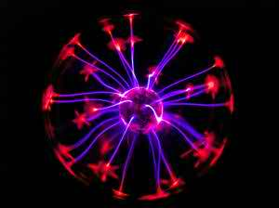
আজকের ক্লাসে সবাইকে স্বাগতম
Notes:
শিক্ষার্থীদের স্বাগতম, ক্লাসের প্রতি মনোযোগ আকর্ষণ এবং পাঠে আবহ সৃষ্টির জন্য চিত্রটি দেওয়া হয়েছে।

Slide 3
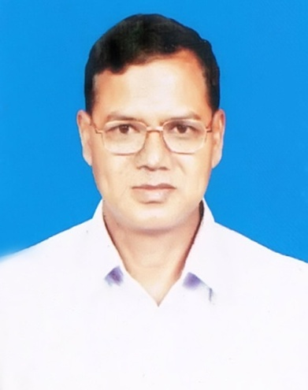
পরিচিতি
শিক্ষক পরিচিতি
মো: মোজাফফর হোসেন
সহকারী অধ্যাপক
উথরাইল সিদ্দিকীয়া কামিল মাদ্রাসা
সদর, দিনাজপুর।
mozafforict42@gmail.com
Mob.-01718936920
পাঠ পরিচিতি
শ্রেণি: সপ্তম
বিষয়: বিজ্ঞান
অধ্যায়: দশম
পাঠ: ১-২
Notes:
কন্টেন্টটি মানসম্মত করার জন্য মতামত দিলে কৃতজ্ঞ থাকবো।

Slide 4
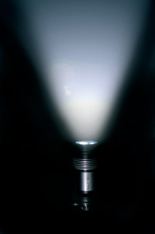
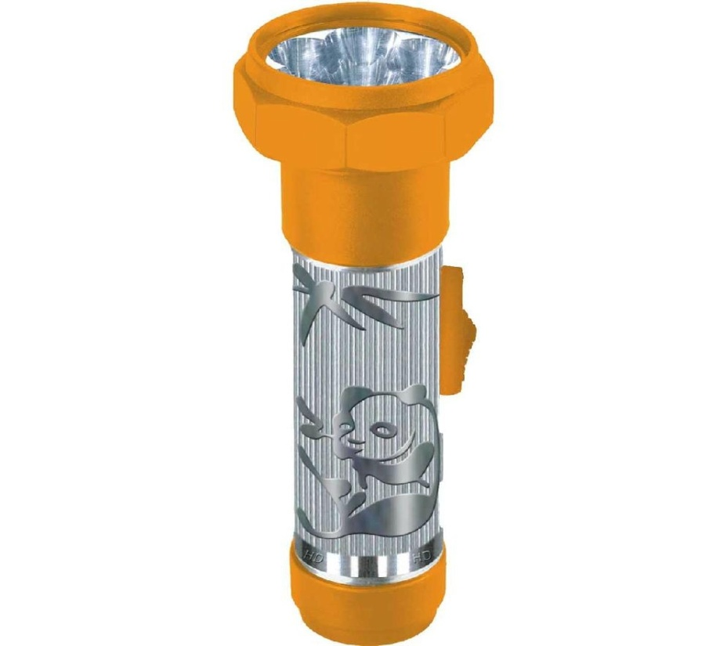
নিচের চিত্র দুটি লক্ষ কর
সুইচ দিলে টর্চলাইট জ্বলে কেন?
সুইচ দিলেও টর্চলাইট জ্বলে না কেন?
Notes:
পাঠ শিরোনাম ঘোষনা করার জন্য প্রথমে চিত্র দেখিয়ে শিক্ষার্থীদের চার্জের উৎপত্তি সম্পর্কে প্রাসঙ্গিক প্রশ্ন করা যেতে পারে এবং তাদের উত্তরের মাধ্যমে পাঠ ঘোষনা করা যেতে পারে।
সুইচ দিলে ব্যাটরিী চালিত খেলনা গাড়ি চলে কেন? উত্তরঃ কারণ খেলনা গাড়ির ব্যাটারীতে চার্জ আছে।
আবার সুইচ দিলেও খেলনা গাড়ি চলে না কেন? উত্তরঃ কারণ খেলনা গাড়ির ব্যাটারীর চার্জ শেষ হয়েছে।

Slide 5
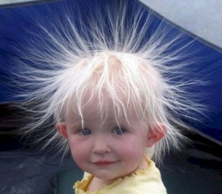
আধান বা চার্জের উৎপত্তি

Slide 6
শিখনফল
এই পাঠ শেষে শিক্ষার্থীরা ...
1। পরমাণুর গঠন বর্ণনা করতে পারবে
২। চার্জ কী তা ব্যাখ্যা করতে পারবে
৩। চার্জের প্রকৃতি বর্ণনা করেত পারবে
৪। চার্জের ধর্ম প্রদর্শন করতে পারবে।

Slide 7
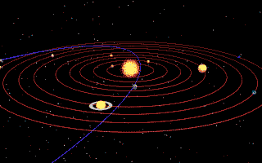
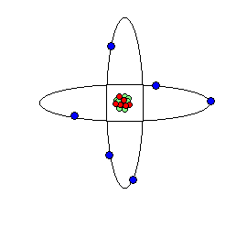
সৌরজগতের গঠন
পরমাণুর গঠন
সূর্য
নিউক্লিয়াস
সূর্যকে কেন্দ্র করে
গ্রহ-উপগ্রহ ঘুরছে
প্রোটন-নিউট্রন বা নিউক্লিয়াসকে
কেন্দ্র করে ইলেকট্রন ঘুরছে।
Notes:
আজেকর পাঠের প্রথম শিখনফলের উদেশ্যে চিত্রগুলি দেওয়া হয়েছে। সৌরজগতের গঠনের সঙ্গে পরমানুর গঠনের তুলনা করা হয়েছে। সূর্যকে কেন্দ্র করে যেমন গ্রহ-উপগ্রহ ঘুরছে ঠিক অনুরুপভাবে নিউক্লিয়াসকে কেন্দ্র করে ইলেকট্রন ঘুরছে।

Slide 8
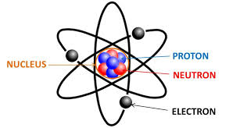
পরমাণুর গঠন
প্রোটন- ধনাত্মক আধানযুক্ত
প্রোটন + নিউট্রন = নিউক্লিয়াস
নিউট্রন- আধান নিরপেক্ষ
ইলেকট্রন- ঋণাত্মক আধানযুক্ত
ইলেকট্রন আবর্তনের কক্ষপথ
নিচের প্রশ্নগুলোর উত্তর খাতায় লিখ
প্রশ্ন: পরমাণু কী নিয়ে গঠিত?
প্রশ্ন: নিউক্লিয়াস কী নিয়ে গঠিত?
Notes:
আজেকর পাঠের প্রথম শিখনফলের উদেশ্যে এ চিত্রটিও দেওয়া হয়েছে। ইলেকট্রন, প্রোটন ও নিউক্লিয়াস নিয়ে পরমানু গঠিত, ইলেকট্রন নিউক্লিয়াসের চর্তুদিকে ঘুরে, ইলেকট্রন ঋনাত্বক ও প্রোটন ধনাত্বক এবং প্রোটন ও নিউট্রন নিয়ে নিউক্লিয়াস গঠিত তা ব্যাখ্যা করার পর প্রশ্নগুলির উত্তর খাতায় লিথতে বলা যেতে পারে।

Slide 9
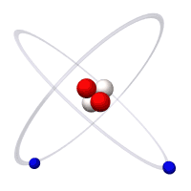
চিত্রের পরমাণুটি লক্ষ কর এবং নিচের প্রশ্নগুলির উত্তর খাতায় লিখ
চিত্রে
ইলেকট্রন
প্রোটন
নিউট্রন
প্রশ্ন | উত্তর
পরমাণুটিতে কয়টি ইলেকট্রন ও কয়টি প্রোটন আছে?
পরমাণুটি কী আধান নিরপেক্ষ? কেন?
একটি ইলেকট্রন অন্য পরমাণুতে গেলে কী ঘটবে?
Notes:
আজেকর পাঠের ২য় শিখনফলের উদেশ্যে চিত্রটি দেওয়া হয়েছে। স্বাভাবিক অবস্থায় পরমানুতে সমান সংথ্যক ইলেকট্রন ও প্রোটন থাকে বলে পরমানু আধান নিরপেক্ষ এবং প্রোটনের তুলনায় ইলেকট্রনের সংখ্যা কম বা বেশি হলে পরমানু চার্জিত হয়। তাই ইলেকট্রন অন্য পরমানুতে গেলে দাতা পরমানুটি ধনাত্বক চার্জে চার্জিত হবে এবং গ্রাহক পরমানুটি ঋনাত্ক চার্জে চার্জিত হবে।

Slide 10
ঘর্ষণে ইলেকট্রনের প্রভাব
প্রোটন
ইলেকট্রন দিয়ে ধনাত্বক
ইলেকট্রন
ইলেকট্রন নিয়ে ঋনাত্বক
ঘর্ষণের ফলে
পশমী কাপড় থেকে
ইলেকট্রন প্লাষ্টিক দন্ডে চলে যায়।
প্লাষ্টিক দন্ড
পশমী কাপড়
Notes:
বলপেন মাথায় ঘষে ছোট ছোট কাগজের টুকরার কাজে ধরে বিষয়টি ব্যাখ্যা করা যেতে পারে।বলপেন মাথায় ঘষলে বলপেন ইলেকট্রন গ্রহন করে ঋনাত্বক চার্জে চার্জিত হয় ফলে কাগজের টুকরাকে আকর্ষণ করে (আদ্র আবহাওয়ায় স্লাইডটি প্রদর্শণের মাধ্যমে বুঝানো যেতে পারে)

Slide 11
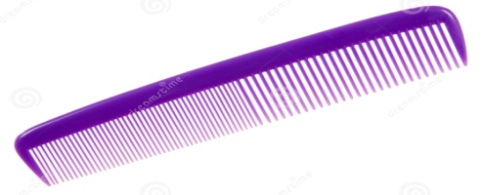
দলগত কাজ
চার্জের ধর্ম জানা
সময়: ১৫ মিনিটি
প্রয়োজনীয় উপকরণ: ২টি চিরুনি, পশমী কাপড়
১টি চিরুনি সুতায় বেধে ঝুলিয়ে পশমী কাপড় দিয়ে ঘর্ষণ কর। ২য় চিরুনিটিও পশমী কাপড় দিয়ে ঘষে ১ম চিরুনীর কাছে ধর। এবার পশমী কাপড় ১ম চিরুনির কাছে ধর এবং নিচের ছকটি পুরণ কর।
ঝুলানো | হাতে | কী ঘটছে? | চার্জের ধর্ম
Notes:
চিরুনি দুটিকে পশমি কাপড় দ্বারা ঘষলে উভয় চিরুনি ঋণাত্বক চার্জগ্রস্থ হয় ফলে উভয়কে কাছে ধরলে পরস্পর বিকষণ করে। আবার পশমি কাপড় ইলেকট্রন দিয়ে ধনাত্বক চার্জগ্রস্ত হয় বলে ঋণাত্বক চার্জে চার্জিত চিরুটিকে আকর্ষণ করে। (আদ্র আবহাওয়ায় প্রদর্শণের মাধ্যমে বুঝানো যেতে পারে)

Slide 12
তোমার ছকটি মিলিয়ে নাও
ঝুলানো | হাতে | কী ঘটেছে? | চার্জের ধর্ম
চিরুনি
চিরুনি
বিকর্ষণ
সমচার্জ
চিরুনি
পশমী কাপড়
আকর্ষণ
বিপরীত চার্জ
Notes:
শিক্ষার্থীদের খাতা দেখার পর উত্তর মিলিয়ে নিতে বলা যেতে পারে।

Slide 13
বোর্ডের কাজ
সময়: ৪মিনিট
প্রশ্ন: উভয় চিরুনি পশমী কাপড় দ্বারা ঘষে কাছে ধরলে বিকর্ষণ করছে কেন?
প্রশ্ন: চিরুনি এবং পশমী কাপড় পরস্পরকে আকর্ষণ করছে কেন?
Notes:
১জন শিক্ষার্থীকে ১টি করে প্রশ্নের উত্তর বোর্ডে লিখতে বলা যেতে পারে। অন্যান্য শিক্ষার্থীদের সহায়তা করতে এবং খাতায় লিখতে বলা যেতে পারে।

Slide 14
বহুনির্বাচনী প্রশ্ন
প্রশ্ন: ১
ধনাত্বক আধানের ধারক কোনটি ?
(ক) ইলেকট্রন
(খ) নিউট্রন
সঠিক উত্তর জানতে বৃত্তে ক্লিক করি
(গ) প্রেটন
(ঘ) পজিট্রন
প্রশ্ন: ২
স্বাভাবিক অবস্থায় পদার্থের পরমানুতে-
i. ইলেকট্রন ও নিউট্রন সমান থাকে।
ii. ইলেকট্রন ও প্রোটন সমান থাকে।
iii. প্রোটন ও নিউট্রন সমান থাকে ।
নিচের কোনটি সঠিক?
(ক) i
(খ) i, ii
সঠিক উত্তর জানতে বৃত্তে ক্লিক করি
(গ) i, iii
(ঘ) ii,
Notes:
বৃত্তে ক্লিকের পুর্বেই শিক্ষার্থীর কাজ থেকে সম্ভাব্য উত্তর বের করে উত্তর মিলানো যেতে পারে।

Slide 15
মূল্যায়ন
আধান বা চার্জ কী ?
আধান কত প্রকার ও কি কি ?
পরমানু চার্জ নিরপেক্ষ কেন ?
Notes:
প্রশ্নের উত্তরে শিক্ষার্থীদের সহায়তা করা যেতে পারে।

Slide 16
গুরুত্বপূর্ণ শব্দসমূহ
পরমাণু
চার্জ
ইলেকট্রন
প্রোটন
ধনাত্মক চার্জ
ঋণাত্মক চার্জ
নিউট্রন
চার্জ নিরপেক্ষ
Notes:
শিক্ষার্থীরা শব্দগুলো খাতায় লিখে নিতে পারে।

Slide 17
বাড়ির কাজ
ভিডিওটি লক্ষ কর
ভিডিওটির অনুরূপ পরীক্ষা করে পর্যবেক্ষণ খাতায় ছক আকারে লিখ।
Notes:
ছকটি বোডে লিখে দেয়া যেতে পারে।

Slide 18
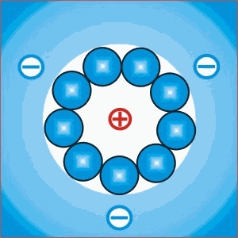
আর কোনো প্রশ্ন ? ?
ধন্যবাদ

